Slide 1
Педагог наставник
Муниципальное казенное дошкольное образовательное учреждение Искитимского района Новосибирской области
Детский сад комбинированного вида «Красная шапочка»
р. п. Линево, 633216, 4микрорайон, дом 15, телефон (8-38343) 3-38-21; e- mail: ds_kra_isk@edu54.ru
2023 год объявлен Президентом Годом педагога наставника.
Я Пасканова Ирина Васильевна являюсь наставником у молодого педагога Кононовой Анны Владимировны.
Работа проводится по разработанному плану.

Slide 2
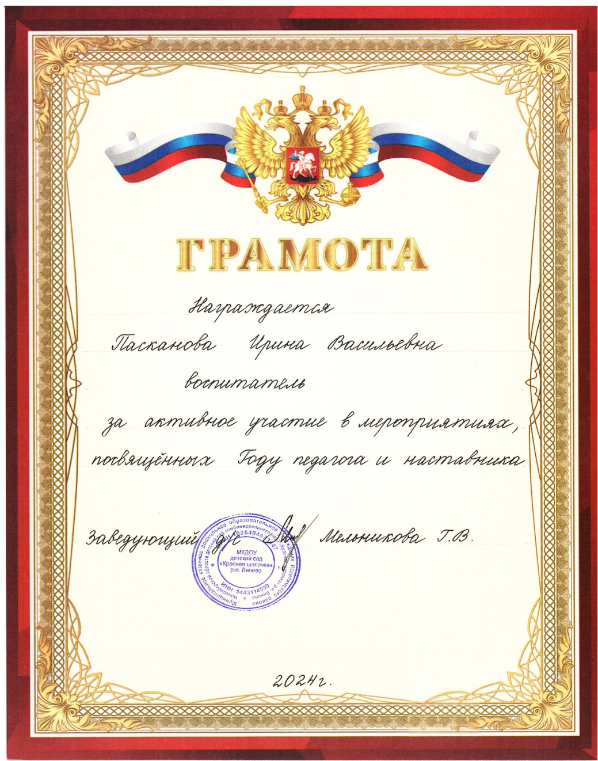
Деятельность педагога - наставника

Slide 3
Открытие года наставника

Slide 4
Теоретическая часть работы с наставляемым. Работа с документами.

Slide 5
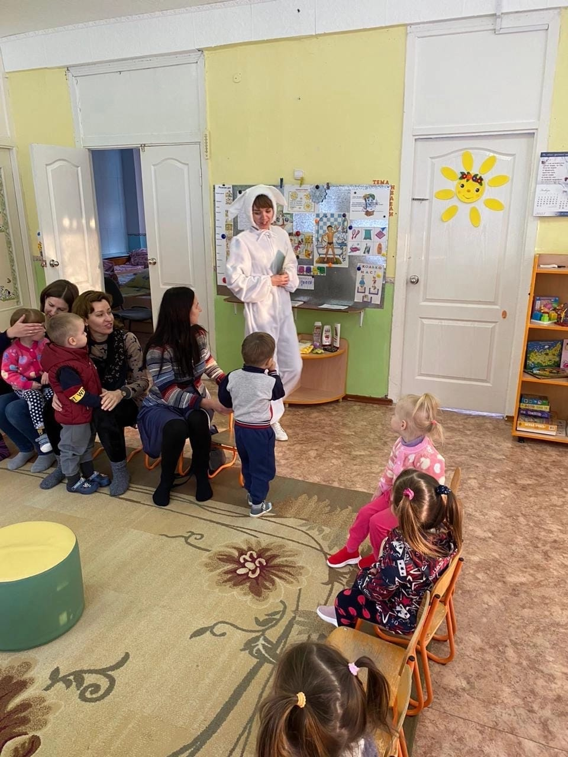
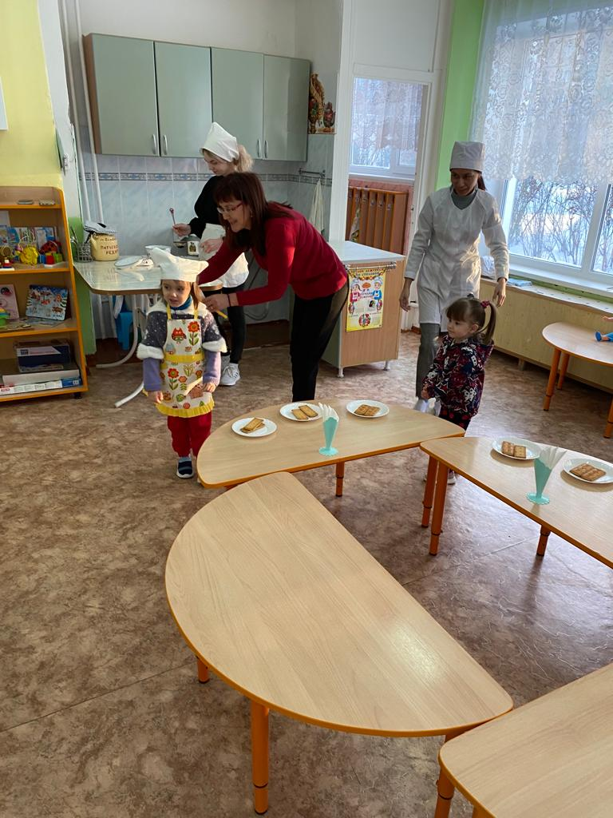
Практическая часть
Открытое мероприятие совместно с родителями по формированию КГН «Айболит в гостях у ребят»

Slide 6
Занятие по художественно – эстетическому развитию лепка. Тема: «Лепка мыла для игрушек в рамках реализации проекта «Мы чистюли»

Slide 7
Новогоднее развлечение

Slide 8
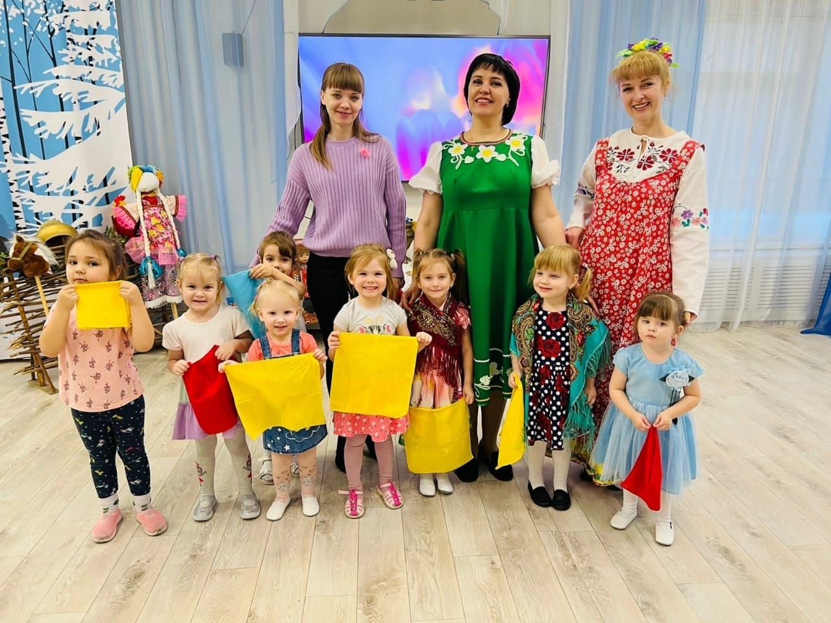
8 марта
масленица

Slide 9
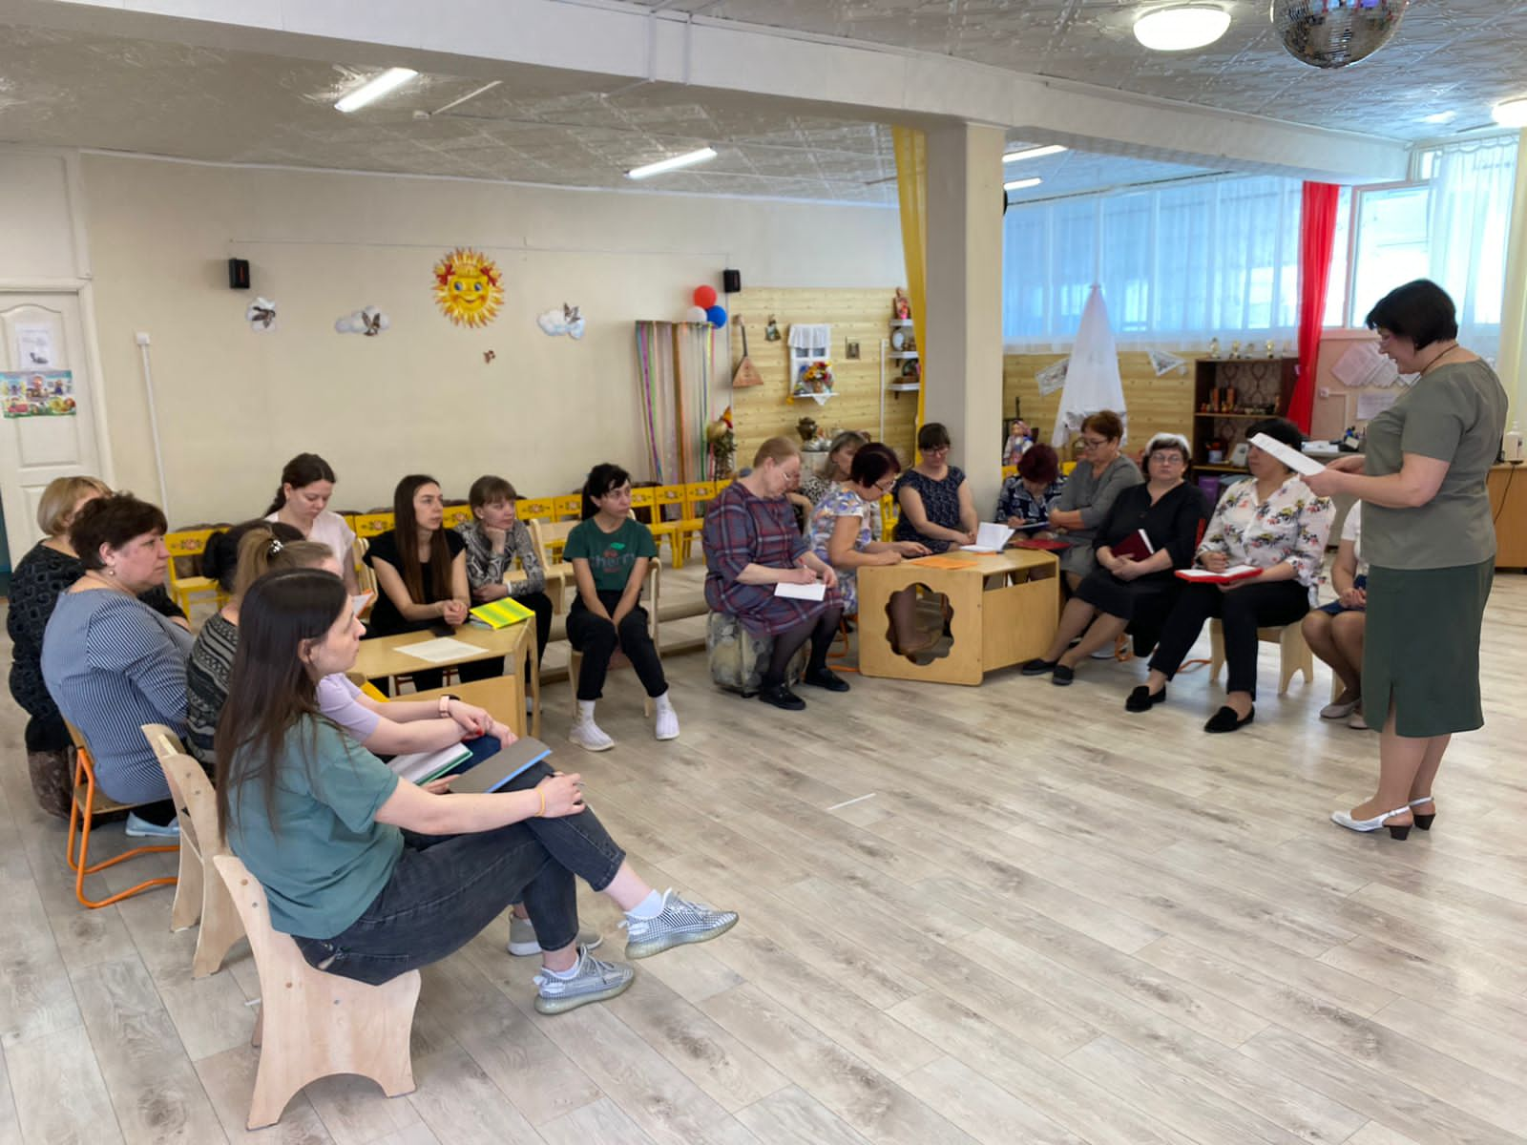
Первый педсовет молодого педагога

